Slide 1


LỚP
12
GIẢI TÍCH
Chương 1: ỨNG DỤNG ĐẠO HÀM ĐỂ KHẢO SÁT VÀ VẼ ĐỒ THỊ HÀM SỐ
Bài 1: SỰ ĐỒNG BIẾN VÀ NGHỊCH BIẾN CỦA HÀM SỐ
I
TÍNH ĐƠN ĐIỆU CỦA HÀM SỐ (TIẾT 1)
II
QUY TẮC XÉT TÍNH ĐƠN ĐIỆU CỦA HÀM SỐ (TIẾT 2)
BÀI TẬP TRẮC NGHIỆM
Notes:
Hiệu ứng chưa đồng nhất và hợp lí. Nên để khung xuất hiện trước.

Slide 2

I
TÍNH ĐƠN ĐIỆU CỦA HÀM SỐ
1. NHẮC LẠI ĐỊNH NGHĨA
Cho hàm số $y=f(x)$ xác định trên $K$, với $K$ là một khoảng, nửa khoảng hoặc một đoạn.
 Hàm số $y=f\left(x\right)$ đồng biến (tăng) trên $K$ nếu $∀x_{1},x_{2}∈K \text{m}\text{à} x_{1}<x_{2}⇒f\left(x_{1}\right)<f\left(x_{2}\right)$.
 Hàm số $y=f(x)$ nghịch biến (giảm) trên $K$ nếu $∀x_{1},x_{2}∈K \text{m}\text{à} x_{1}<x_{2}⇒f\left(x_{1}\right)>f\left(x_{2}\right)$.
Hàm số đồng biến hoặc nghịch biến trên $K$ được gọi chung là hàm số đơn điệu trên $K.$
CHÚ Ý:
 Hàm số $y=f\left(x\right)$ đồng biến (tăng) trên $K$ ⇔ $\frac{f(x_{1})−f(x_{2})}{x_{1}−x_{2}}>0,∀x_{1},x_{2}∈K, \left(x_{1}≠x_{2}\right).$
 Hàm số $y=f(x)$ nghịch biến (giảm) trên $K$⇔ $\frac{f(x_{1})−f(x_{2})}{x_{1}−x_{2}}<0,∀x_{1},x_{2}∈K, \left(x_{1}≠x_{2}\right)$.
Notes:
.Nên đảo lại tử mẫu giống SGK cho HS dễ theo dõi. Chỗ nhận xét chưa đúng . Phải thay là “ Thương ….” như sách giáo khoa.
Số phức nghịch đảo không được kí hiệu là $z^{−1}$.

Slide 3
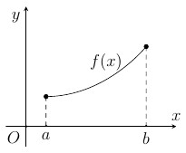
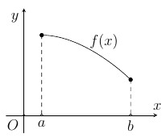
I
TÍNH ĐƠN ĐIỆU CỦA HÀM SỐ
Nếu hàm số đồng biến trên $K$ thì đồ thị hàm số đi lên từ trái sang phải.
Nếu hàm số nghịch biến trên $K$ thì đồ thị hàm số đi xuống từ trái sang phải.
Notes:
.Nên đảo lại tử mẫu giống SGK cho HS dễ theo dõi. Chỗ nhận xét chưa đúng . Phải thay là “ Thương ….” như sách giáo khoa.
Số phức nghịch đảo không được kí hiệu là $z^{−1}$.

Slide 4
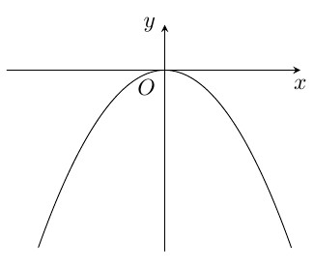
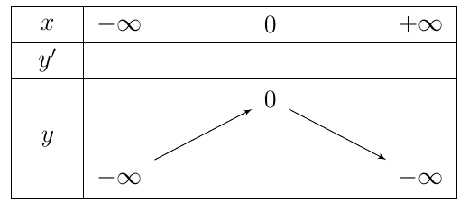
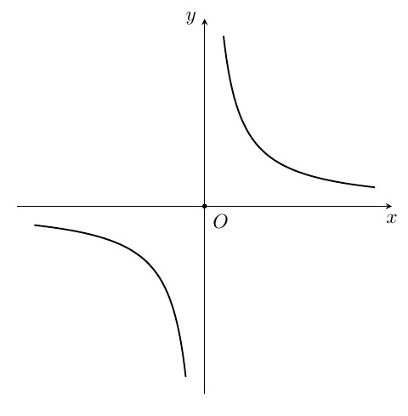
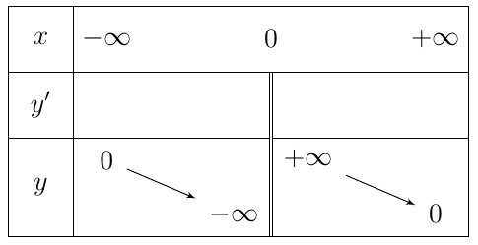
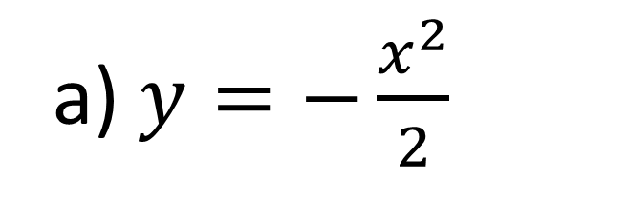
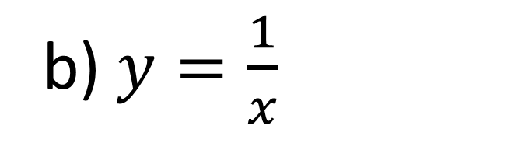
I
TÍNH ĐƠN ĐIỆU CỦA HÀM SỐ
2.TÍNH ĐƠN ĐIỆU VÀ DẤU CỦA ĐẠO HÀM
Xét các hàm số sau và đồ thị của chúng:
Xét dấu đạo hàm của mỗi hàm số và điền vào bảng tương ứng.
Từ đó hãy nêu nhận xét về mối quan hệ giữa sự đồng biến và nghịch biến của hàm số và dấu của đạo hàm.
+
-
0
a) $y=−\frac{x^{2}}{2}$
-
-
b) $y=\frac{1}{x}$
Notes:
.Nên đảo lại tử mẫu giống SGK cho HS dễ theo dõi. Chỗ nhận xét chưa đúng . Phải thay là “ Thương ….” như sách giáo khoa.
Số phức nghịch đảo không được kí hiệu là $z^{−1}$.

Slide 5
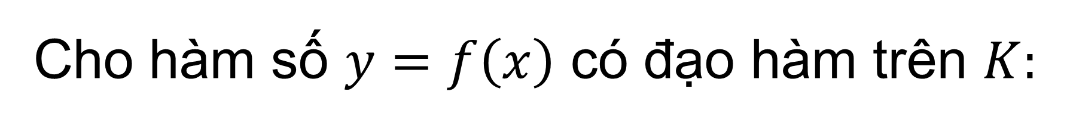
I
TÍNH ĐƠN ĐIỆU CỦA HÀM SỐ
2.TÍNH ĐƠN ĐIỆU VÀ DẤU CỦA ĐẠO HÀM
ĐỊNH LÝ:
Cho hàm số $y=f\left(x\right)$ có đạo hàm trên $K:$
a) Nếu $f′\left(x\right)>0,∀x∈K$ thì hàm số $y=f\left(x\right)$ đồng biến trên $K.$
b) Nếu $f′\left(x\right)<0,∀x∈K$ thì hàm số $y=f\left(x\right)$ nghịch biến trên $K.$
CHÚ Ý:
Nếu $f′\left(x\right)=0,∀x∈K$ thì $f\left(x\right)$ không đổi trên $K.$
Notes:
.Nên đảo lại tử mẫu giống SGK cho HS dễ theo dõi. Chỗ nhận xét chưa đúng . Phải thay là “ Thương ….” như sách giáo khoa.
Số phức nghịch đảo không được kí hiệu là $z^{−1}$.

Slide 6
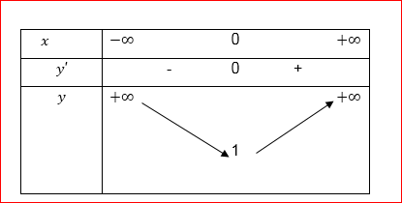

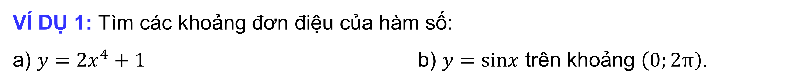
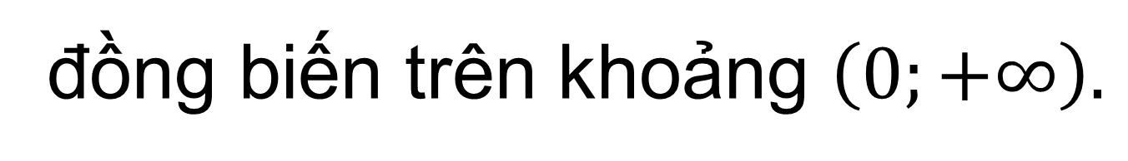
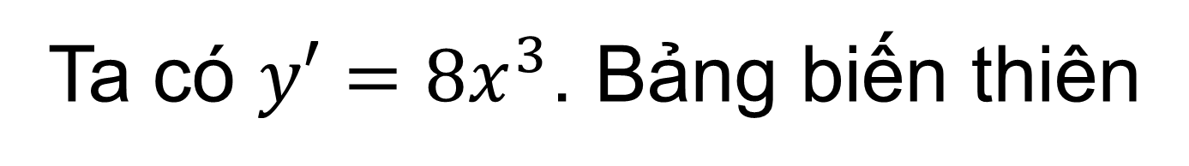
I
TÍNH ĐƠN ĐIỆU CỦA HÀM SỐ
2.TÍNH ĐƠN ĐIỆU VÀ DẤU CỦA ĐẠO HÀM
VÍ DỤ 1: Tìm các khoảng đơn điệu của hàm số:
a) $y=2x^{4}+1$ b) $y=sinx$ trên khoảng $\left(0;2π\right)$.
Bài giải
a) Hàm số đã cho xác định với mọi $x∈ℝ$.
Ta có $y′=8x^{3}$. Bảng biến thiên
Vậy hàm số $y=2x^{4}+1$nghịch biến trên khoảng $\left(−∞;0\right)$,
đồng biến trên khoảng $\left(0;+∞\right).$
Notes:
.Nên đảo lại tử mẫu giống SGK cho HS dễ theo dõi. Chỗ nhận xét chưa đúng . Phải thay là “ Thương ….” như sách giáo khoa.
Số phức nghịch đảo không được kí hiệu là $z^{−1}$.

Slide 7
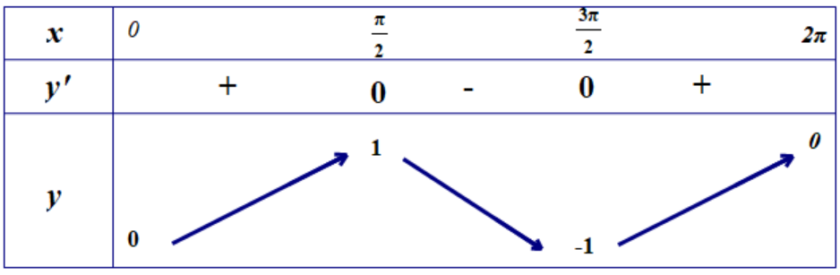

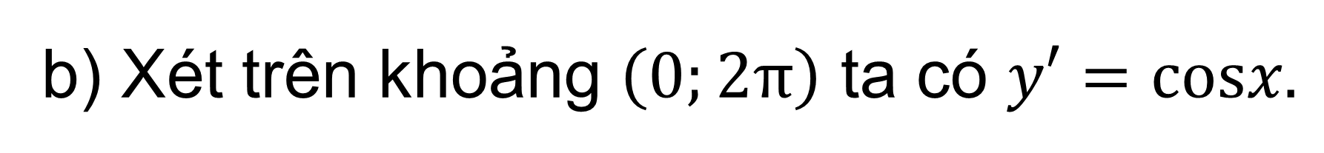
I
TÍNH ĐƠN ĐIỆU CỦA HÀM SỐ
2.TÍNH ĐƠN ĐIỆU VÀ DẤU CỦA ĐẠO HÀM
VÍ DỤ 1: Tìm các khoảng đơn điệu của hàm số:
a) $y=2x^{4}+1$ b) $y=sinx$ trên khoảng $\left(0;2π\right)$.
Bài giải
b) Xét trên khoảng $\left(0;2π\right)$ ta có $y′=cosx.$
Bảng biến thiên
Vậy hàm số $y=sinx$ đồng biến trên khoảng $\left(0;\frac{π}{2}\right)$ và $\left(\frac{3π}{2};2π\right)$,
nghịch biến trên khoảng $\left(\frac{π}{2};\frac{3π}{2}\right)$.
Notes:
.Nên đảo lại tử mẫu giống SGK cho HS dễ theo dõi. Chỗ nhận xét chưa đúng . Phải thay là “ Thương ….” như sách giáo khoa.
Số phức nghịch đảo không được kí hiệu là $z^{−1}$.

Slide 8
I
TÍNH ĐƠN ĐIỆU CỦA HÀM SỐ
2.TÍNH ĐƠN ĐIỆU VÀ DẤU CỦA ĐẠO HÀM
ĐỊNH LÍ MỞ RỘNG
Nếu $f′\left(x\right)≥0,∀x∈K$ và $f′\left(x\right)=0$ chỉ xảy ra tại một số hữu hạn điểm thuộc $K$ thì hàm số $f\left(x\right)$đồng biến trên $K.$
Nếu $f′\left(x\right) ≤0 , ∀x∈K$ và $f′\left(x\right)=0$ chỉ xảy ra tại một số hữu hạn điểm thuộc $K$ thì hàm số $f\left(x\right)$nghịch biến trên $K.$
Notes:
.Nên đảo lại tử mẫu giống SGK cho HS dễ theo dõi. Chỗ nhận xét chưa đúng . Phải thay là “ Thương ….” như sách giáo khoa.
Số phức nghịch đảo không được kí hiệu là $z^{−1}$.

Slide 9
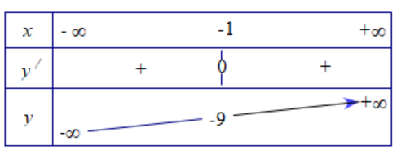
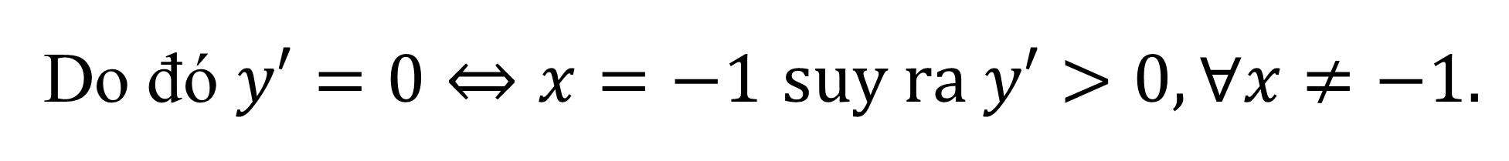
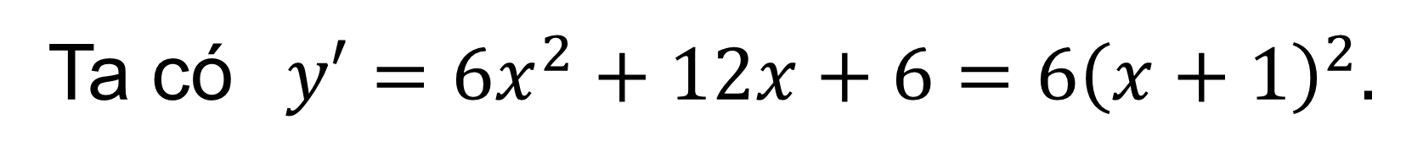
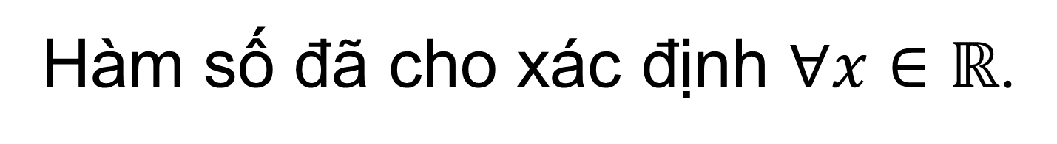
I
TÍNH ĐƠN ĐIỆU CỦA HÀM SỐ
2.TÍNH ĐƠN ĐIỆU VÀ DẤU CỦA ĐẠO HÀM
VÍ DỤ 2: Tìm các khoảng đơn điệu của hàm số sau $y=2x^{3}+6x^{2}+6x−7$.
Bài giải
Hàm số đã cho xác định $∀x∈ℝ$.
Ta có$y′=6x^{2}+12x+6=6{\left(x+1\right)}^{2}.$
Do đó $y′=0⇔x=−1$ $suy ra y′>0,∀x≠−1.$
Theo định lý mở rộng , hàm số đã cho luôn đồng biến trên $ℝ$.
Notes:
.Nên đảo lại tử mẫu giống SGK cho HS dễ theo dõi. Chỗ nhận xét chưa đúng . Phải thay là “ Thương ….” như sách giáo khoa.
Số phức nghịch đảo không được kí hiệu là $z^{−1}$.

Slide 10

BÀI TẬP TRẮC NGHIỆM
Câu 1.
Cho hàm số $f\left(x\right)$ có đạo hàm trên $K.$ Khẳng định nào sau đây là sai?
$$\text{A}\text{.} \text{N}\text{ế}\text{u} \text{h}\text{à}\text{m} \text{s}\text{ố }f\left(x\right) \text{đồ}\text{ng} \text{bi}\text{ế}\text{n} \text{tr}\text{ê}\text{n} \text{kho}\text{ả}\text{ng} K \text{th}\text{ì }f^{′}(x)≥0, ∀x∈K\text{.}$$
B
$\text{B}\text{.} \text{N}\text{ế}\text{u} f′\left(x\right)≥0,∀x∈K \text{th}\text{ì }\text{h}\text{à}\text{m} \text{s}\text{ố }f\left(x\right) \text{đồ}\text{ng} \text{bi}\text{ế}\text{n} \text{tr}\text{ê}\text{n} K$.
$\text{C}\text{.} \text{N}\text{ế}\text{u} f′\left(x\right)>0,∀x∈K \text{th}\text{ì }\text{h}\text{à}\text{m} \text{s}\text{ố }f\left(x\right) \text{đồ}\text{ng} \text{bi}\text{ế}\text{n} \text{tr}\text{ê}\text{n}$ $K$.
$\text{D}\text{.} \text{N}\text{ế}\text{u} f′\left(x\right)≥0,∀x∈K \text{v}\text{à }f′\left(x\right)=0$ $\text{ch}\text{ỉ }\text{t}\text{ạ}\text{i} \text{m}\text{ộ}\text{t} \text{s}\text{ố }\text{h}\text{ữ}\text{u} \text{h}\text{ạ}\text{n}\text{ đ}\text{i}\text{ể}\text{m} \text{th}\text{ì }\text{h}\text{à}\text{m} \text{s}\text{ố }$
$\text{đồ}\text{ng} \text{bi}\text{ế}\text{n} \text{tr}\text{ê}\text{n} K$.
Bài giải
Theo định lí mở rộng thì đáp án B sai.
$$\text{Ch}\text{ọ}\text{n} \text{B}$$
Notes:
Giữ lại từ các hiệu ứng 4. Các hiệu ứng dùng đồng nhất từ trái sang phải.
Viết $\overline{z}$ sai ở hiệu ứng 5.
Tách hiệu ứng 6 thảnh 2 hiệu ứng.

Slide 11
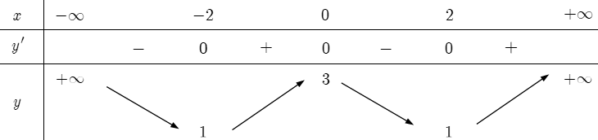





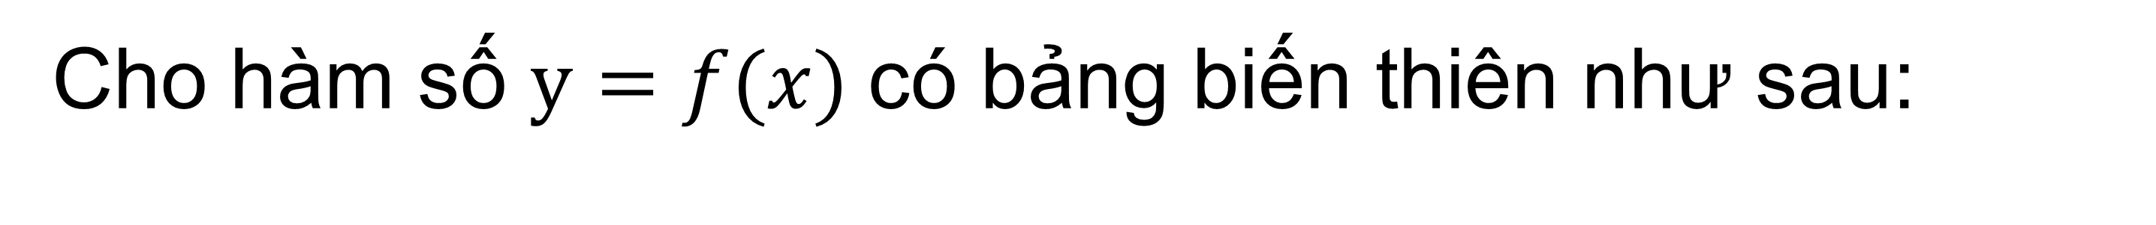

BÀI TẬP TRẮC NGHIỆM
Câu 2.
Cho hàm số $y=f(x)$có bảng biến thiên như sau:
Hàm số đã cho nghịch biến trên khoảng nào dưới đây?
$$\text{C}\text{.} \text{(0;+}∞\text{)}\text{.}$$
$$\text{D}\text{.} \text{(0;2)}\text{.}$$
$$\text{A}\text{.} \text{(−2;0)}\text{.}$$
$$\text{B}\text{.} \text{(2;+}∞\text{)}\text{.}$$
D
Bài giải
Trong khoảng $\left(0;2\right)$ ta thấy $y^{′}<0$ nên suy ra hàm số đã cho nghịch biến.
$$\text{Ch}\text{ọ}\text{n} \text{D}\text{.}$$
Notes:
Giữ lại từ các hiệu ứng 4. Các hiệu ứng dùng đồng nhất từ trái sang phải.
Viết $\overline{z}$ sai ở hiệu ứng 5.
Tách hiệu ứng 6 thảnh 2 hiệu ứng.

Slide 12
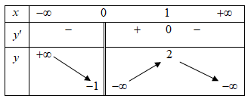



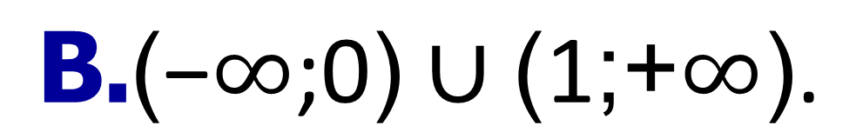

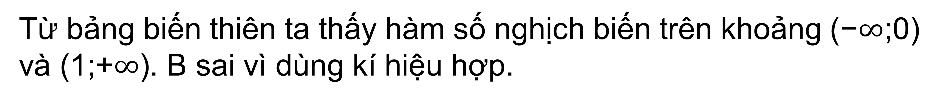
BÀI TẬP TRẮC NGHIỆM
Câu 3.
Cho hàm số $y=f(x)$có bảng biến thiên như sau:
Hàm số đã cho nghịch biến trên khoảng nào dưới đây?
$$\text{D}\text{.} \text{(}\text{−}∞\text{;}\text{0}\text{)}\text{.}$$
$$\text{A}\text{.}\text{(}\text{-}∞\text{;2}\text{)}\text{.}$$
$$\text{B}\text{.}\text{(}\text{−}∞\text{;0}\text{)}∪\text{(}\text{1}\text{;+}∞\text{)}\text{.}$$
$$\text{C}\text{.} \text{(0;}\text{1}\text{)}\text{.}$$
D
Bài giải
Từ bảng biến thiên ta thấy hàm số nghịch biến trên khoảng $\text{(}\text{−}∞\text{;0}\text{)}$ và $\text{(}\text{1}\text{;+}∞\text{)}$. B sai vì dùng kí hiệu hợp.
$$\text{Ch}\text{ọ}\text{n} \text{D}\text{.}$$
Notes:
Giữ lại từ các hiệu ứng 4. Các hiệu ứng dùng đồng nhất từ trái sang phải.
Viết $\overline{z}$ sai ở hiệu ứng 5.
Tách hiệu ứng 6 thảnh 2 hiệu ứng.

Slide 13
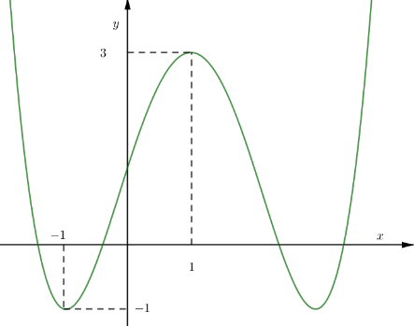





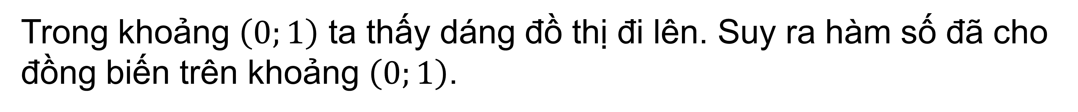
BÀI TẬP TRẮC NGHIỆM
Câu 4.
Cho hàm số $f(x)$có có đồ thị như hình vẽ.
Hàm số đã cho đồng biến trên khoảng nào sau đây?
$$\text{A}\text{. }\text{(−}∞\text{;1)}\text{.}$$
$$\text{B}\text{.} \text{(−1;3)}\text{.}$$
$$\text{D}\text{.} \text{(0;1)}\text{.}$$
$$\text{C}\text{.} \text{(1;+}∞\text{)}\text{.}$$
D
Bài giải
Trong khoảng $\left(0;1\right)$ ta thấy dáng đồ thị đi lên. Suy ra hàm số đã cho đồng biến trên khoảng $\left(0;1\right)$.
$$\text{Ch}\text{ọ}\text{n} \text{D}\text{.}$$
Notes:
Giữ lại từ các hiệu ứng 4. Các hiệu ứng dùng đồng nhất từ trái sang phải.
Viết $\overline{z}$ sai ở hiệu ứng 5.
Tách hiệu ứng 6 thảnh 2 hiệu ứng.

Slide 14
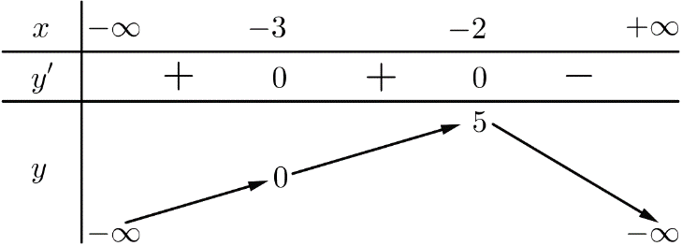





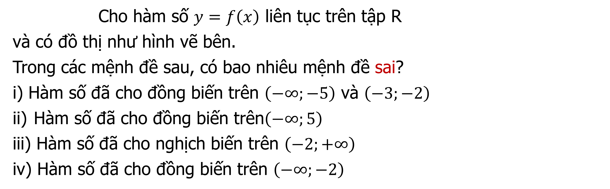
BÀI TẬP TRẮC NGHIỆM
Câu 5.
Cho hàm số $y=f\left(x\right)$ liên tục trên tập R
và có đồ thị như hình vẽ bên.
Trong các mệnh đề sau, có bao nhiêu mệnh đề sai?
Hàm số đã cho đồng biến trên $\left(−∞;−5\right)$ và $\left(−3;−2\right)$
Hàm số đã cho đồng biến trên$\left(−∞;5\right)$
Hàm số đã cho nghịch biến trên $\left(−2;+∞\right)$
Hàm số đã cho đồng biến trên $\left(−∞;−2\right)$
$$\text{A}\text{.} \text{1}\text{.}$$
$$\text{B}\text{.} \text{2}\text{.}$$
$$\text{C}\text{.} \text{3}\text{.}$$
$$\text{D}\text{.} \text{4}\text{.}$$
A
Bài giải
Dựa vào bảng biến thiên của hàm số $y=f\left(x\right)$ ta thấy
hàm số đồng biến trên các khoảng $\left(−∞;−2\right)$ và nghịch biến trên $\left(−2;+∞\right)$.
$$\text{Ch}\text{ọ}\text{n} \text{A}\text{.}$$
Notes:
Giữ lại từ các hiệu ứng 4. Các hiệu ứng dùng đồng nhất từ trái sang phải.
Viết $\overline{z}$ sai ở hiệu ứng 5.
Tách hiệu ứng 6 thảnh 2 hiệu ứng.

Slide 15
HƯỚNG DẪN VỀ NHÀ
HỌC SINH ĐỌC TRƯỚC NỘI DUNG
MỤC II. QUY TẮC XÉT TÍNH ĐƠN ĐIỆU CỦA HÀM SỐ
Notes:
Giữ lại từ các hiệu ứng 4. Các hiệu ứng dùng đồng nhất từ trái sang phải.
Viết $\overline{z}$ sai ở hiệu ứng 5.
Tách hiệu ứng 6 thảnh 2 hiệu ứng.

Slide 16
TIẾT HỌC KẾT THÚC
TRÂN TRỌNG CÁM ƠN CÁC EM HỌC SINH ĐÃ THEO DÕI
Notes:
Giữ lại từ các hiệu ứng 4. Các hiệu ứng dùng đồng nhất từ trái sang phải.
Viết $\overline{z}$ sai ở hiệu ứng 5.
Tách hiệu ứng 6 thảnh 2 hiệu ứng.

